Slide 1
"Реконструкция стадиона МАОУ СОШ № 10 "Спорт-это модно"
Руководитель проекта
Алемасова Елена Владимировна

Slide 2
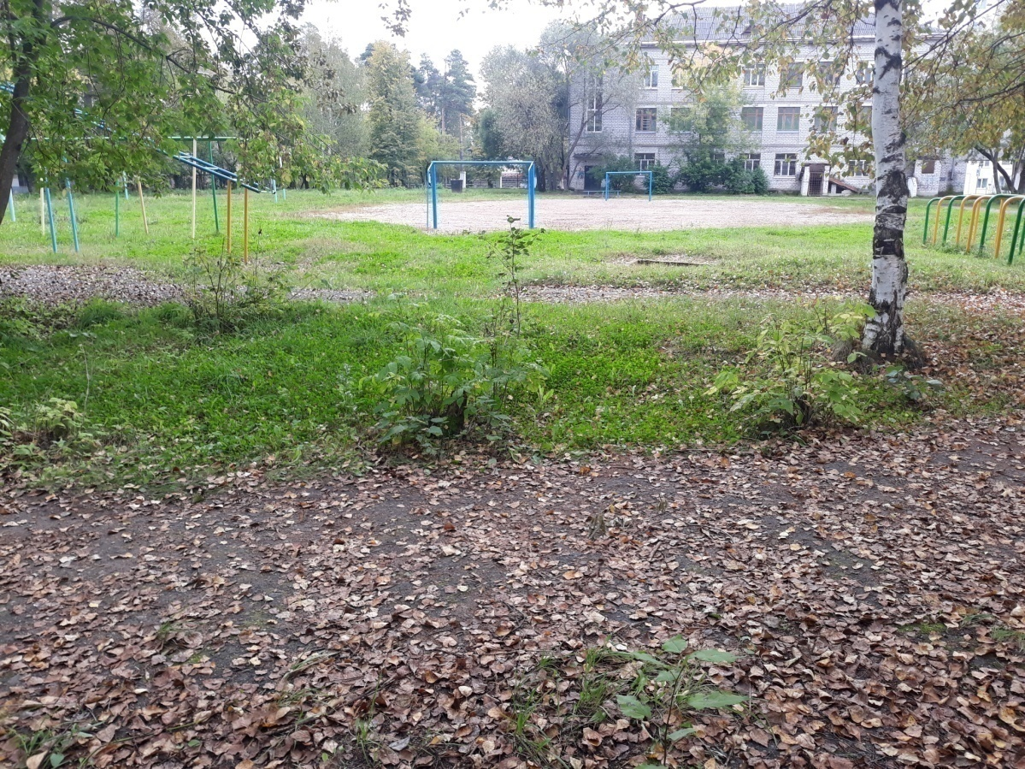
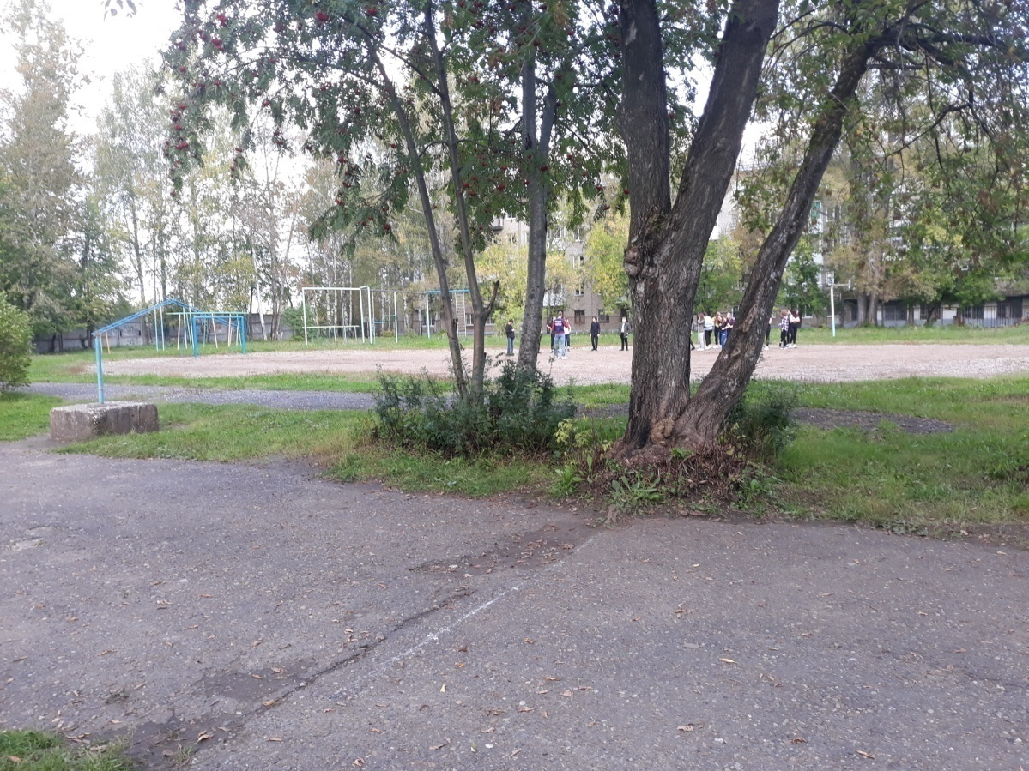
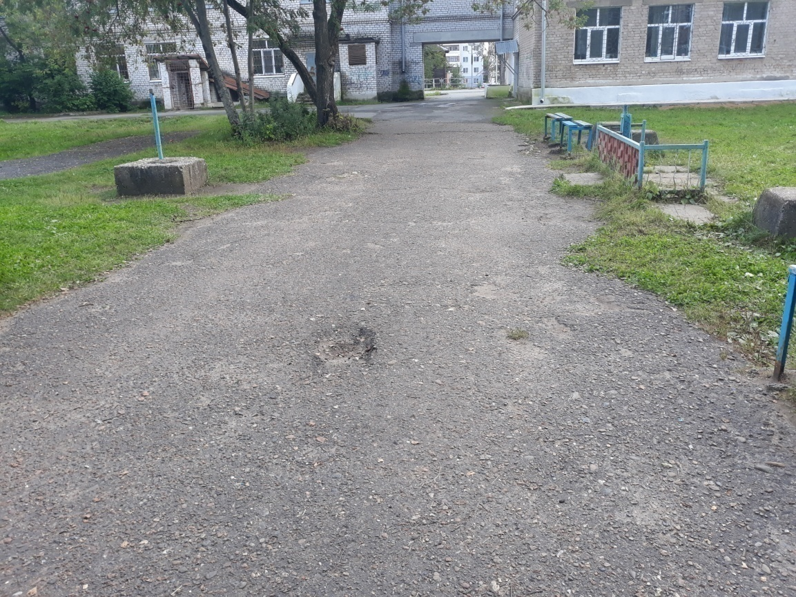
Текущее состояние стадиона

Slide 3
Цель Проекта:
Реконструкция (обустройство) стадиона МАОУ СОШ № 10, расположенного по адресу Краснокамский городской округ, Краснокамск, ул.Чапаева, 35
Площадь стадиона - 4795 м2 (70м*68м)
Обеспечение условий для развития на территории городского округа физической культуры и массового спорта, организация проведения официальных физкультурно-оздоровительных и спортивных мероприятий городского округа
Задачи Проекта:
1. Провести благоустроительные работы на стадионе
(Выровнять поверхность поля общей площадью 4795 кв.м (70*68,5 кв.м),
выделить участки под футбольное (30*38 кв.м.) и волейбольные (18*19 кв.м) поля.
Асфальтировать баскетбольную площадку общей площадью 420 кв.м (28*15 кв.м)
Заменить асфальтовое покрытие беговой дорожки длиной 220 кв.м. и шириной 3 кв.м. (площадь 660 кв.м.)
2. Приобрести и установить спортивные сооружения и малые архитектурные формы
(Баскетбольные щиты, Волейбольная стойка, Ворота футбольные, рукоход двухуровневый, брусья разновысотные, тройная лавка для пресса, комплекс из турников с лавками для пресса, турники со шведской стенкой, лабиринт, 10 скамеек, 2 урны).
3. Осветить в СМИ информацию о реализации проекта.

Slide 4
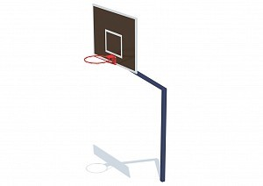
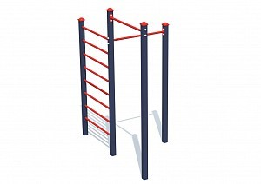
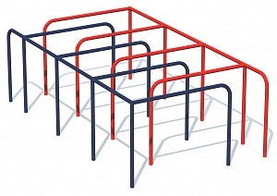
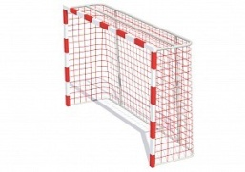
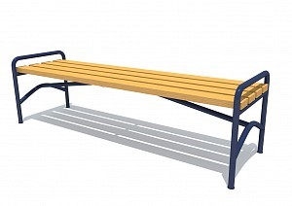
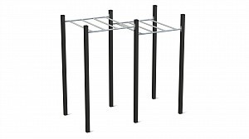
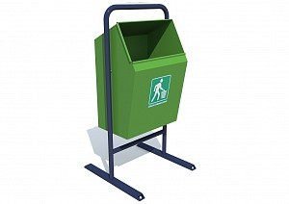
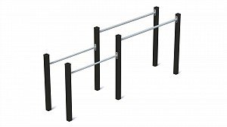
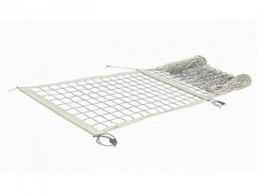
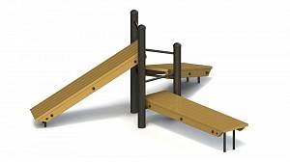
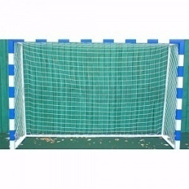
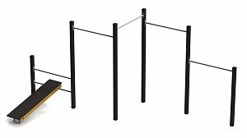
 | Наименование работ и затрат | Кол-во | Цена (руб.) |  | Наименование работ и затрат | Кол-во | Цена (руб.)
 | Баскетбольный щит | 2 | 16 333 * 2 =32 666 |  | Турники со шведской стенкой | 1 | 28 266
 | Волейбольная стойка | 1 | 6 066 |  | Лабиринт | 1 | 28 266
 | Ворота футбольные | 2 | 16 333 * 2 = 32 666 |  | Скамейка | 10 | 7 066 * 10 = 70 660
 | Рукоход двухуровневый | 1 | 52 366 |  | Урна | 2 | 3 066 * 2 = 6 132
 | Брусья разновысотные | 1 | 31 766 |  | Волейбольная сетка | 1 | 3 333
 | Тройная лавка для пресса | 1 | 35 266 |  | Сетка футбольная | 2 | 2 000 *2 = 4 000
 | Комплекс из турников с лавками для пресса | 1 | 51 650 |  | ИТОГО |  | 383 103

Slide 5
Виды источников софинансирования проекта инициативного бюджетирования
 | Вид источника | Сумма, рублей | доля | %
1 | Общая стоимость Проекта, в том числе: | 1 939 851 | 1 | 100%
1.1 | средства краевого бюджета (не более 90%/50%) | 1 745 865,90 | 0,9 | 90%
1.2 | средства местного бюджета (не менее 10%/50%), в том числе: | 193 985,10 | 0,1 | 10%
1.2.1. | Денежные средства населения | 191 075,31 | 0,0985 | 9,84999%
1.2.2. | Денежные средства бюджета муниципального образования | 1 939,86 | 0,001 | 0,1%
1.2.3. | Денежные средства юридических лиц, индивидуальных предпринимателей, общественных организаций, за исключением денежных средств предприятий и организаций муниципальной формы собственности | 969,93 | 0,0005 | 0,05%

Slide 6
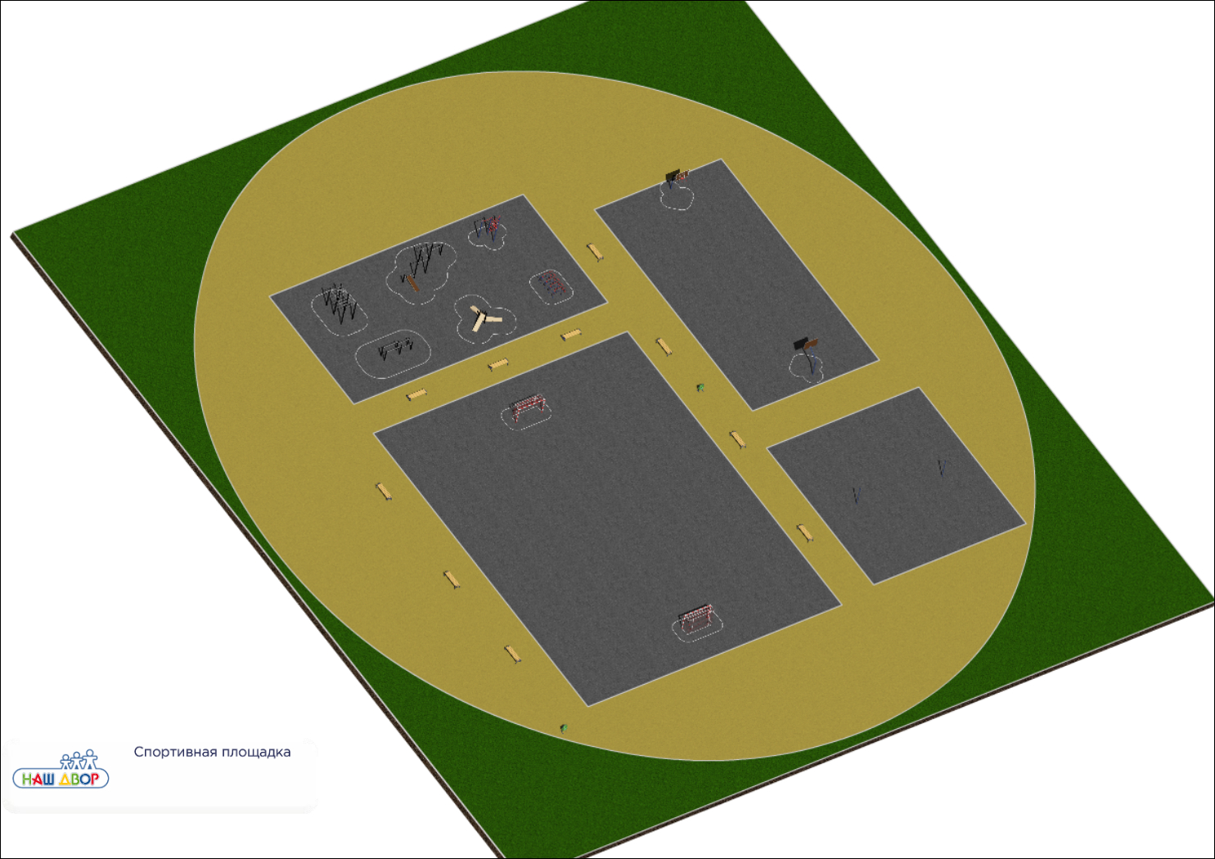
План
стадиона
Гимнастический городок

Slide 7
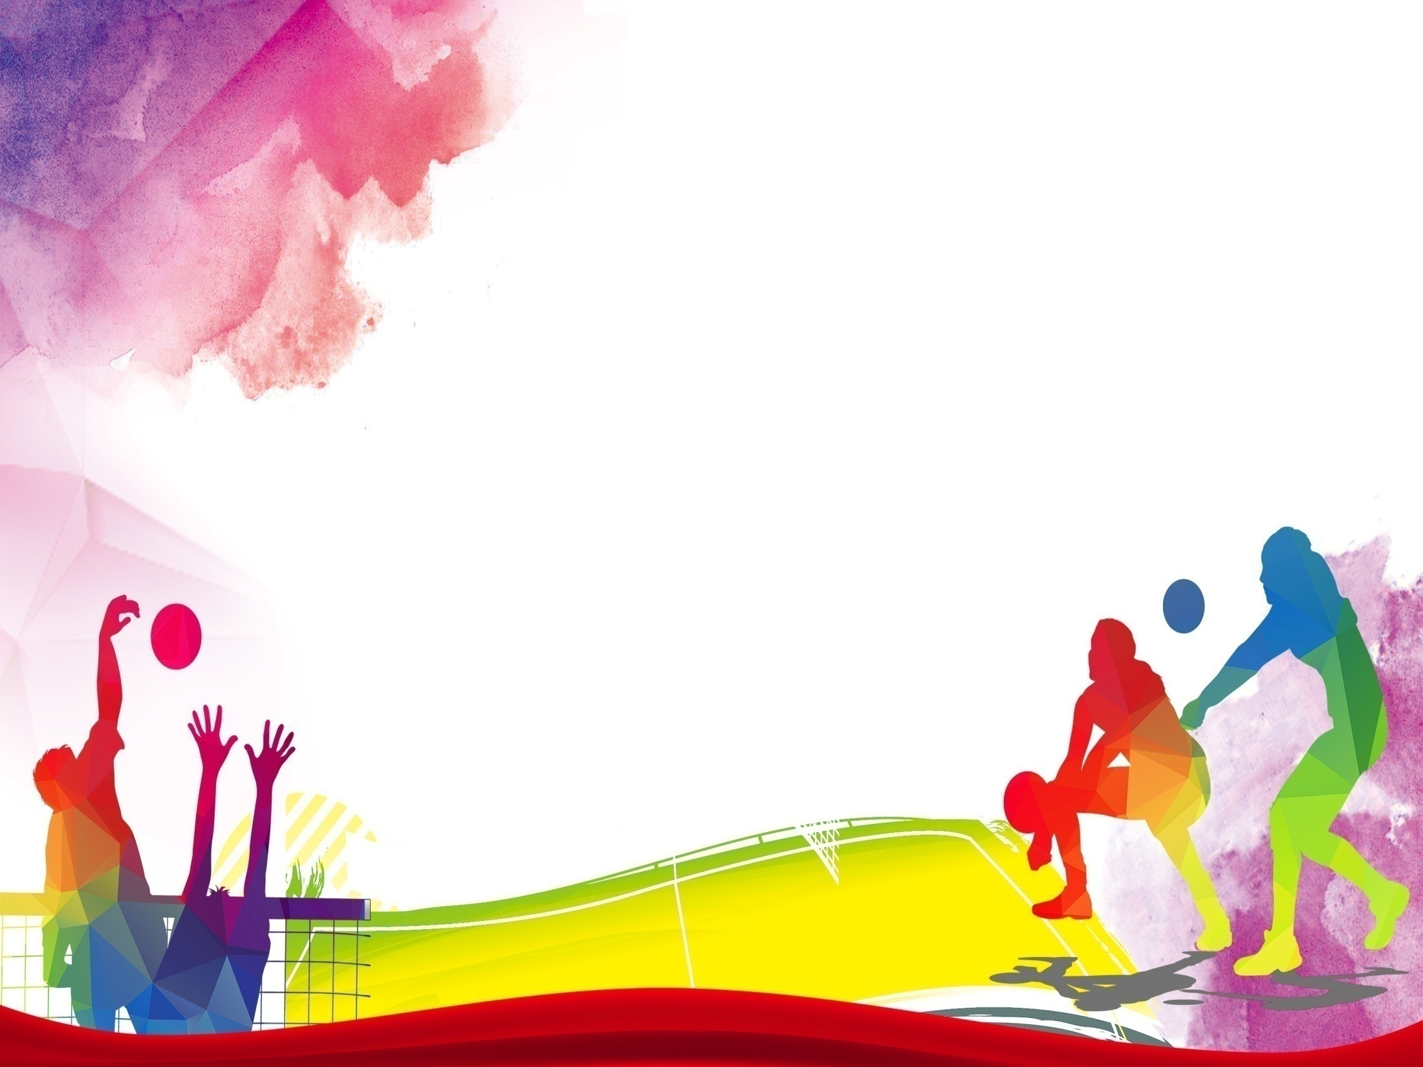
Информационное освещение инициативы
Социальные сети
Местное телевидение
Местная газета

Slide 8
Контакты инициативной группы
Руководитель проекта
представитель инициативной группы
Алемасова Елена Владимировна 89197101453
lalemasova@yandex.ru
Краснокамский городской округ

Slide 9
Спасибо за внимание

